Slide 1
经营指标管控系统操作手册 信息管理中心

Slide 2
一：月度经营报告上报

Slide 3
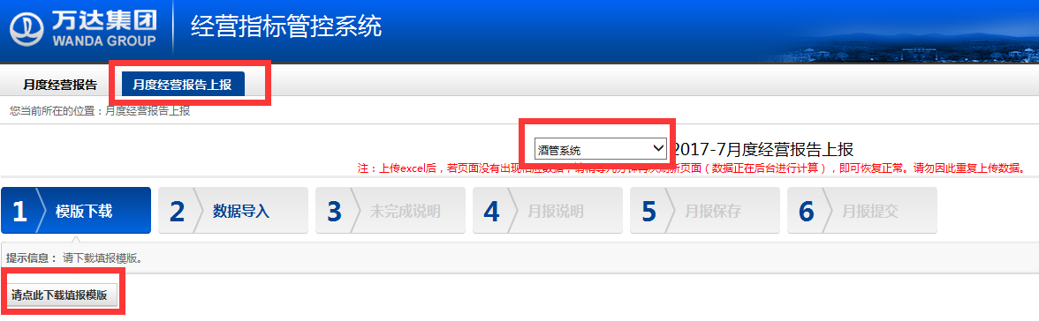
1、模版下载
点击‘月度经营报告上报’
点击下拉菜单，选定所要上传数据的系统
点击‘请点击下载填报模版’并保存
根据所下载的模版填写相应数据，数据默认显示整数
注意：（数据最多保留6位小数；数据里不能有公式；数据里只能是数字，不能把‘0’
写成‘O’；每台机器上装上杀毒软件，保证模版表格不要中宏病毒）

Slide 4
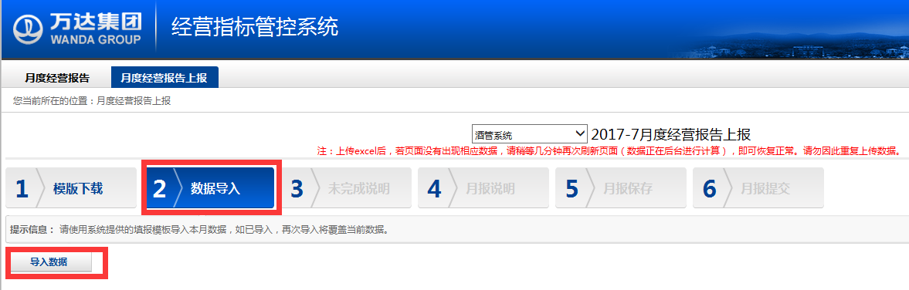
2、数据导入
点击‘数据导入’
点击‘导入数据’，在弹出的窗口中选择所填写完成的数据模版，导入相应数据

Slide 5
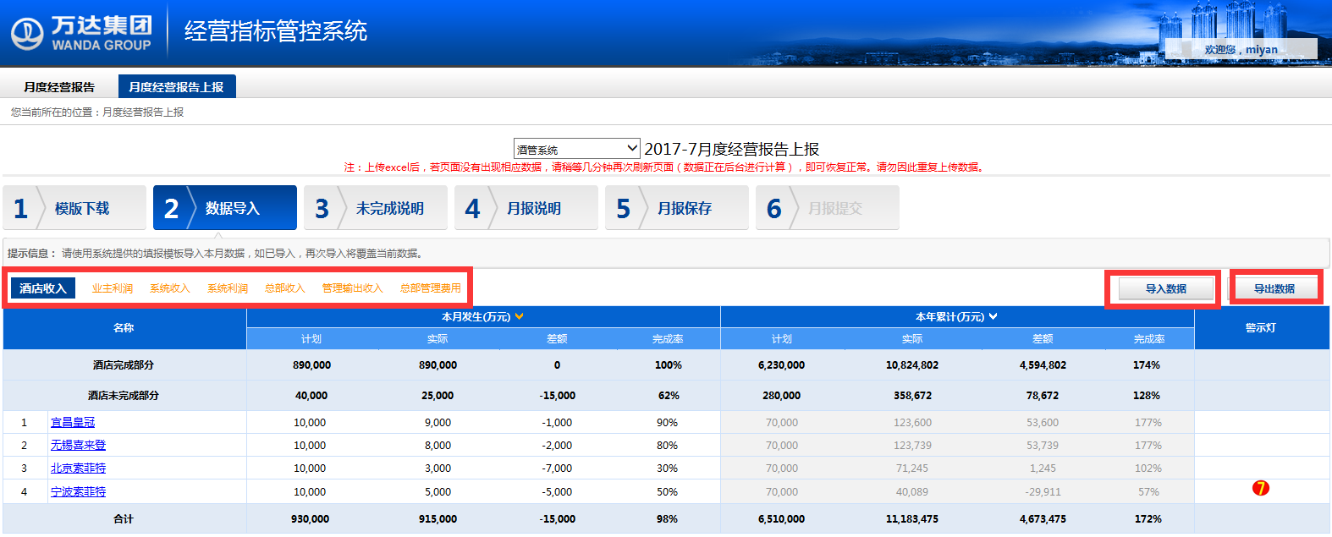
数据导入后，系统会根据上月数据计算出本月明细
点击本系统的相应指标，显示该指标相应的明细
若发现部分明细数据异常，可点击‘导出数据’，打开下载的明细表，查看每项指标
相应公司的本月计划和本月实收数据是否正确，调整之后可点击‘导入数据’再次上
传

Slide 6
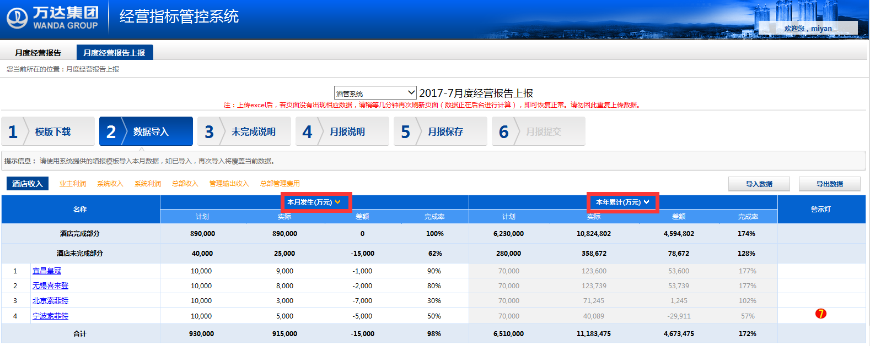
在数据明细表里，点击表头‘本月发生（万元）’或者‘本年累计（万元）’，可进行
数据排序，以便查看

Slide 7
若以本年累计排序，其排序规则为：
1、商管（租金收缴率）： 商管首先排门店属性为‘第三代综合体’的公司 ，分为完成部分、未完成部分、小计，每
一类按照收缴率百分比从大到小排序，若有蚊子描述的放在该类别的最后，若收缴率相同的，则按照本年累计实收从大到小排序，然后再排门店属性为‘一代店’的公司，其排序规则同上
2、商管的‘租金收缴率’指标的完成要求为：收缴率≥99%以及收缴率为‘超计划x万元’；未完成要求为收缴率 <99%.
3、收入指标（收入/综合收入/净收入）排序规则，（适用于所有经营系统）：
总部
完成部分
未完成部分
小计
每一类都会按照完成率百分比从大到小排序，文字表达放该类型最后（例如：超计划X万元）。完成要求为：
完成率≥100%及其‘超计划’；未完成要求为：完成率<100%。
4、利润指标（利润/净利润）排序规则：

Slide 8
百货系统
总部
区域完成部分
区域未完成部分
筹备门店完成部分
筹备门店未完成部分
开业门店完成部分
开业门店未完成部分
每一类按照本年累计完成率百分比从大到小排序。
若存在文字，完成部分：先排单纯数字百分比从大到小，再排减亏百分比从大到小，最后排减亏X万元从大到小。 未完成部分：先排单纯数字百分比从大到小，再排增亏百分比从小到大，最后排增亏X万元从小到大。
完成要求为：完成率≥100%及‘减亏’；
未完成要求为：完成率<100%及‘增亏’

Slide 9
商管系统：
总部
区域完成部分
区域未完成部分
筹备门店完成部分
筹备门店未完成部分
开业门店完成部分
开业门店未完成部分
每一类按照本年累计完成率百分比从大到小排序。
若存在文字，完成部分：先排单纯数字百分比从大到小，再排减亏百分比从大到小，最后排减亏X万元从大到小
未完成部分：先排单纯数字百分比从大到小，再排增亏百分比从小到大，最后排增亏X万元从小到大
完成要求为： 完成率：≥100%及‘减亏’
未完成要求为： 完成率：<100%及‘增亏’

Slide 10
其他系统
总部
完成部分
未完成部分
每一类按照本年累计完成率百分比从大到小排序
若存在文字，完成部分：先排单纯数字百分比从大到小，再排减亏百分比从大到小，最后排减亏X万元从大到小
未完成部分：先排单纯数字百分比从大到小，再排增亏百分比从小到大，最后排增亏X万元从小到大
完成要求为：完成率≥100%及‘减亏’
4、其他指标顺序：同收入指标
若以本月发生排序，其排序规则为：与累计情况的排序规则基本一致，但在每一类中，先排累计不亮灯的，再排亮灯 的

Slide 11
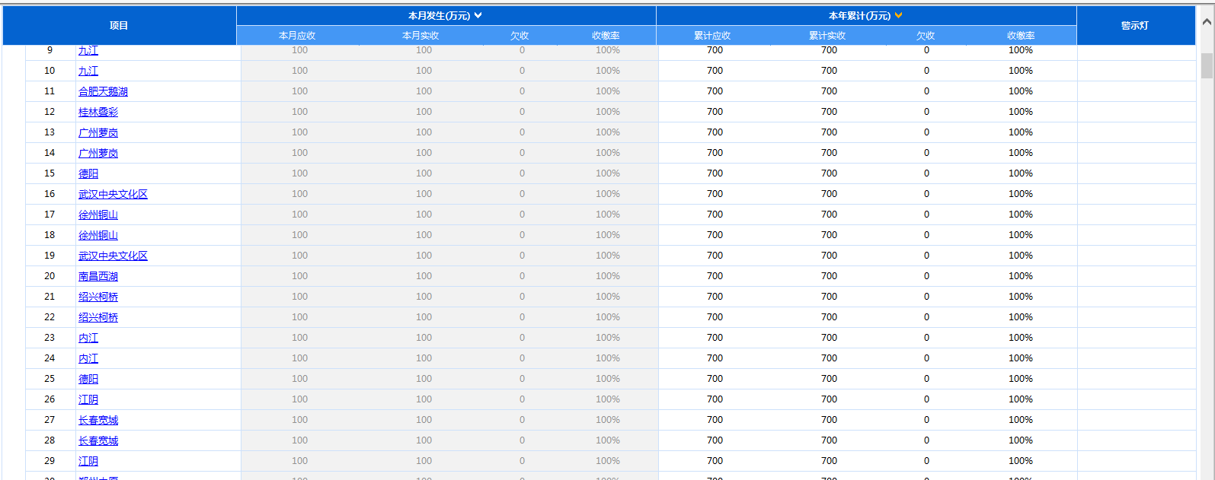
当数据很多时，向下拉动浮动表，表头会停留在顶端（浮动表头）

Slide 12
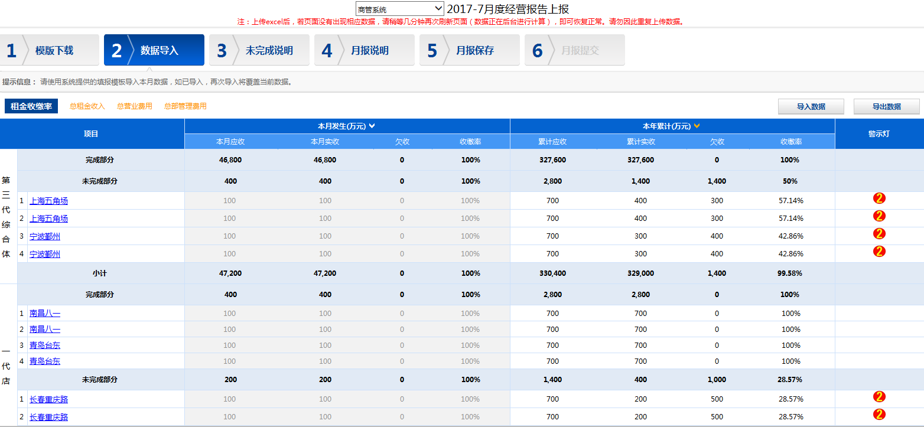
明细表中，‘未完成部分’默认为显示，‘完成部分’默认为隐藏
点击‘完成部分’或‘未完成部分’，可显示或隐藏该类型明细

Slide 13
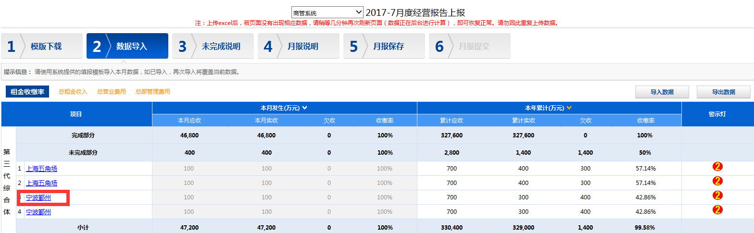
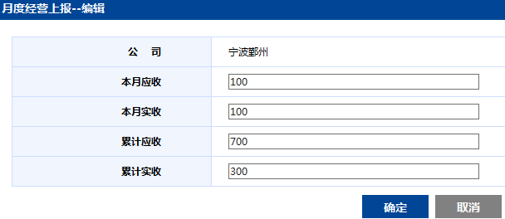
当某家公司上传的本月
实际数有问题时，可点
击该公司名称，弹出编
辑框进行修改编辑

Slide 14
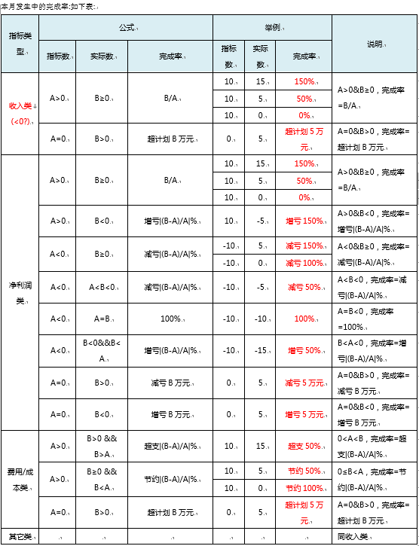
表内明细数据计算方法如下：
本月发生中的差额（商管系统中为欠收）=本月实际-本月计划
本年累计中的本月应收=
上月年累计中的本月应收+本月发生中的本月应收
本年累计中的本月实收=
上月年累计中的本月实收+本月发生中的本月应收
本年累计中的差额（商管中为欠收）= 累计实际-累计计划
本年累计中的完成率：同上表

Slide 15
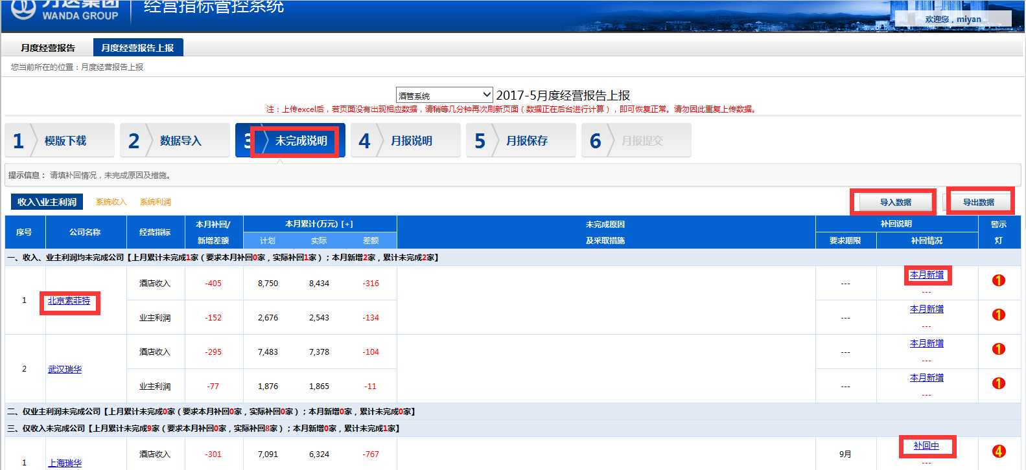
3、未完成说明
点击‘未完成说明’，页面显示相应未完成公司的相应指标未完成情况
点击‘导出数据’，可直接导出未完成说明的汇总表，填写相应数据之后保存
点击‘导入数据’，在弹出框里选择相应表格并打开，未完成说明导入成功

Slide 16
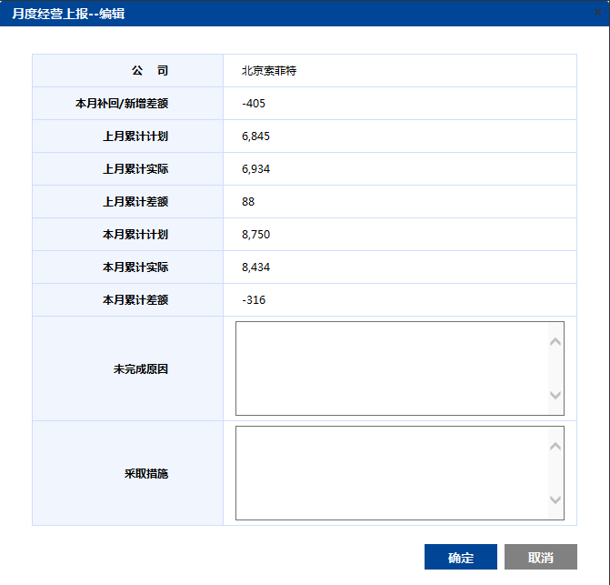
点击‘蓝色字体的公司名称’，
弹出月度经营报告编辑框，根据
实际情况填写未完成原因和采取
措施，填写完成之后点击‘确定’

Slide 17
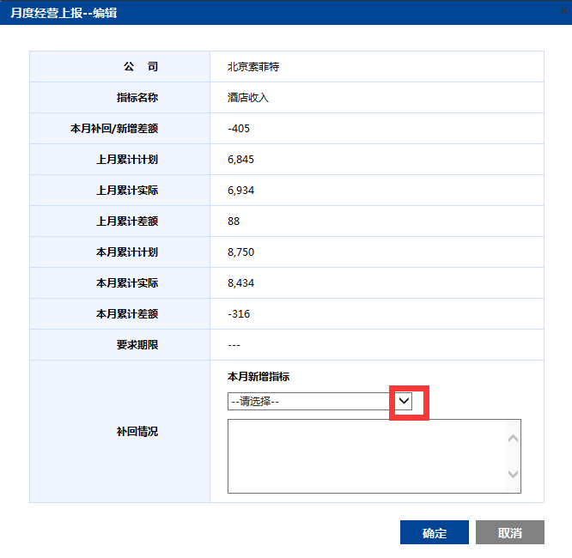
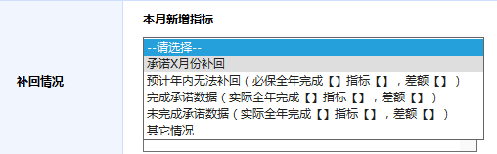
点击右侧‘本月新增’或者‘补回中 ’
或者‘到期未补回’，根据实际情况
选择相应的补回情况。选择‘承诺X
月份补回’，并在旁边文本框选择相
应的月份。选择‘预计年内无法补回，
必保全年完成[]’,在旁边的文本框输入
相应数字，系统会自动计算指标和差
额。根据实际情况选‘完成承诺数据’
和‘未完成承诺数据’。选择‘其他
情况’，并在旁边文本框选择相应的
月份。选完之后点击‘确定’

Slide 18
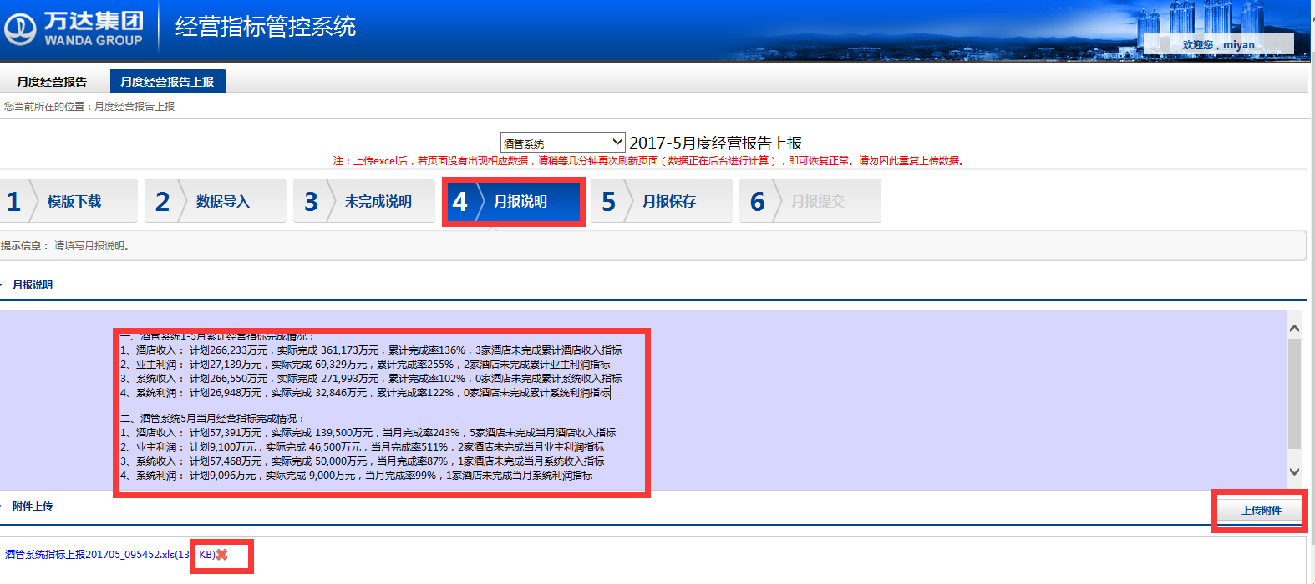
点击‘月报说明’，系统自动生成月报说明。也可根据需要对月报说明进行编辑
点击‘上传附件’，可以上传需要的附件，上传多余的附件可以直接点击删除

Slide 19
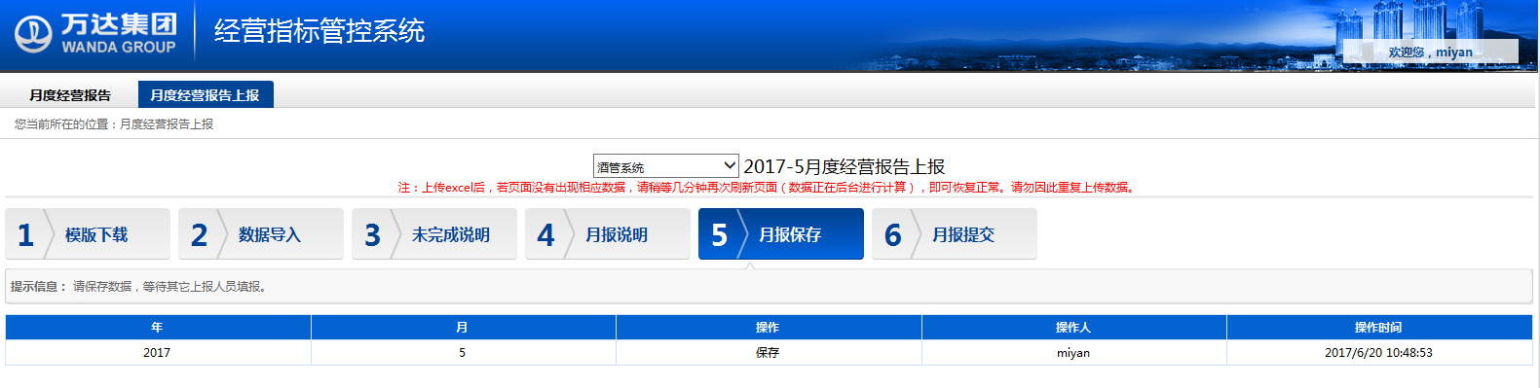
点击‘月报保存’，保存相应上传的月报数据

Slide 20
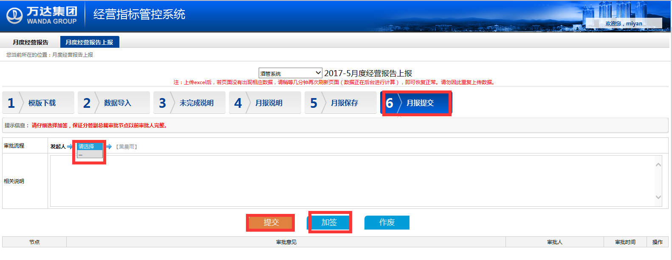
点击‘月报提交’，显示流程上报页面。流程可根据需要进行相应调整。

Slide 21
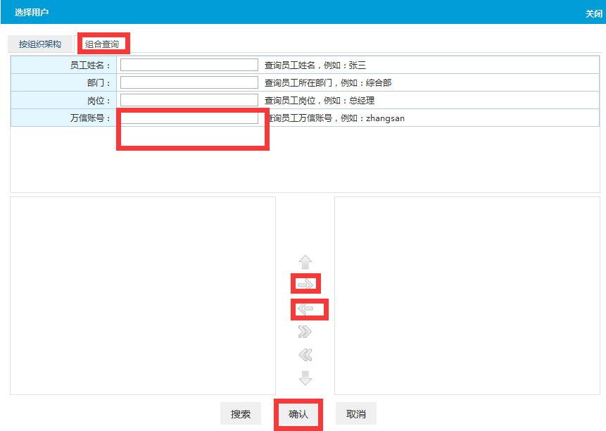
点击‘请选择’，弹出选人控件，点击‘组合查询’，输入被查询人信息，选择用
户，点‘确认’。

Slide 22
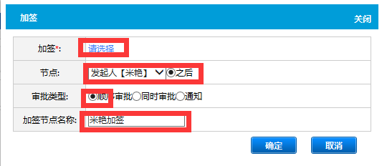
点击‘加签’按钮，弹出加签文本框。
节点：可以根据需要选择加签到某个节点后边
审批类型：自动默认顺序审批
加签节点名称：可以根据需要进行更改，例如填写:‘审批’
点击‘请选择’，按顺序一次性添加相应的审批人并确认。加签上的审批人可根据需要
进行删除，如果加签的审批人顺序不对或者有缺失，可全部删除后重新再按顺序加签
加签完毕，填写相关说明，点击‘提交’，月报提交成功

Slide 23
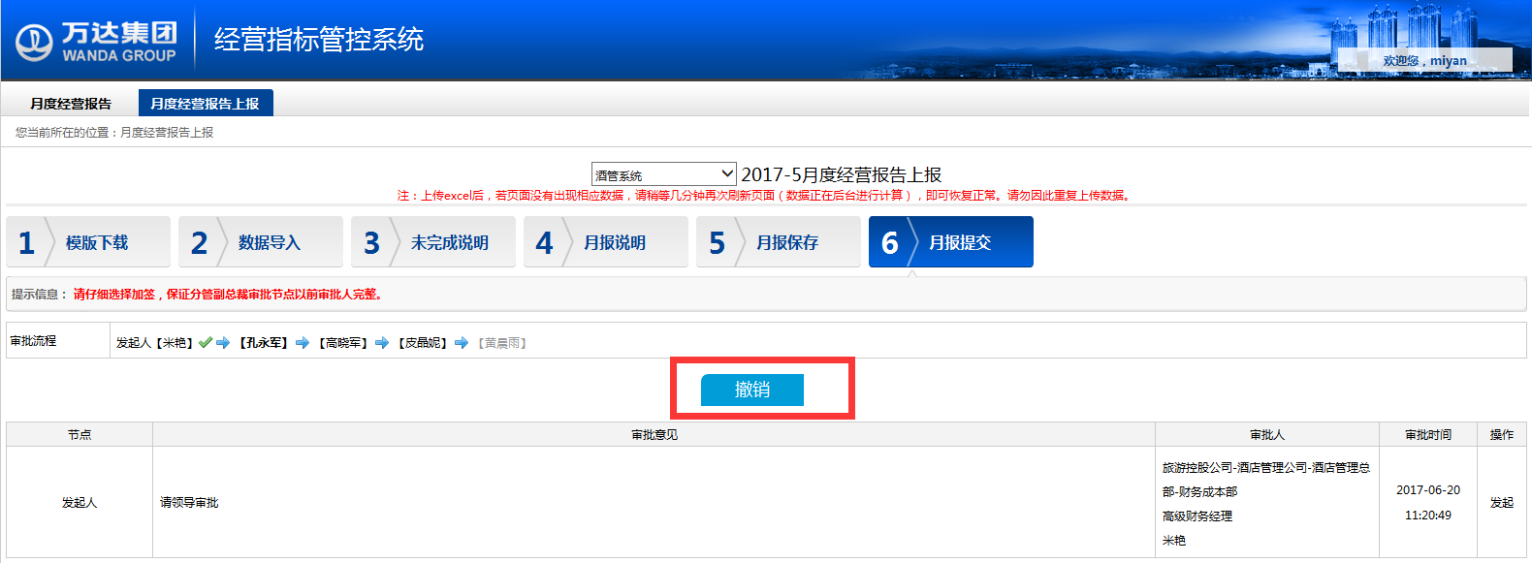
提交的流程若有不妥之处，可以直接点击‘撤销’按钮，撤销当前流程，重新编辑
若当前提交页面已经关闭，可以通过OA 的已办打开当前页，在下一个审批人没有
打开待办之前可以点击‘撤销’按钮，撤销当前流程，系统会自动发待办给发起
人，发起人打开待办重新上报即可。

Slide 24
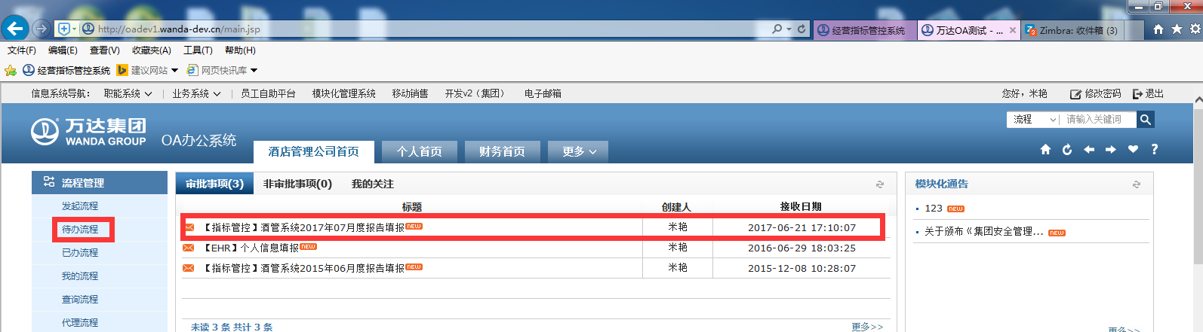
被退回的流程可以点击‘作废’，作废当前流程，重新上报即可。发起人登录OA系统，
待办里会有被退回的流程，点击被退回流程的待办，打开流程提交页面

Slide 25
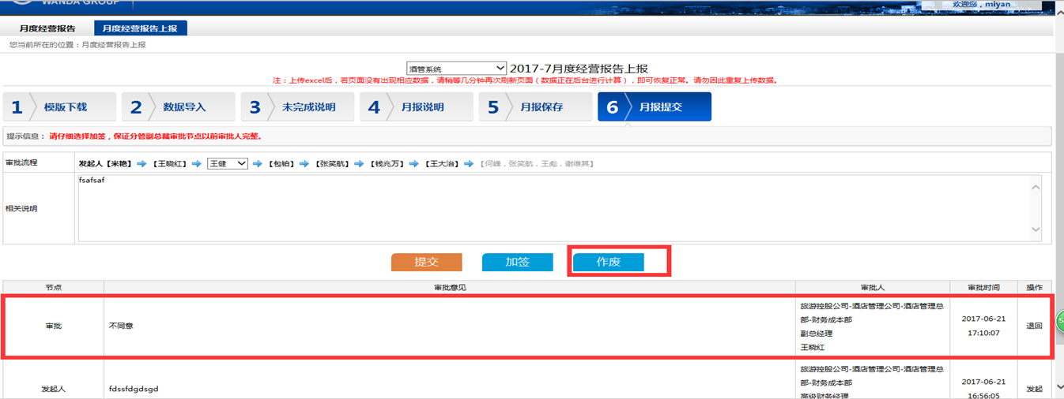
被退回流程的待办打开之后，进入月报上报编辑页面，月报保存后，点击‘月报提交’
进入月报提交页面，点击‘作废’，即可作废当前流程

Slide 26
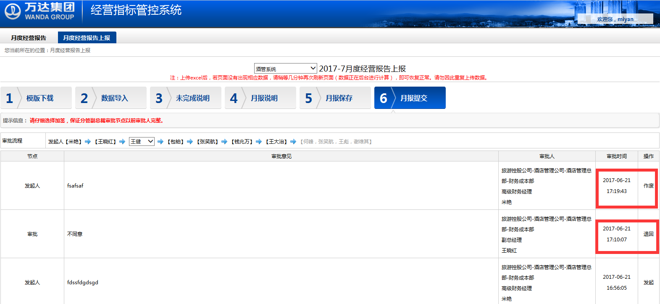
作废的流程显示如上图：
流程作废后，如需再次上报，退出系统再次登录上报即可

Slide 27

谢谢大家！
www.alcatel-lucent.com

